Slide 1
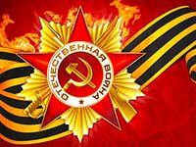
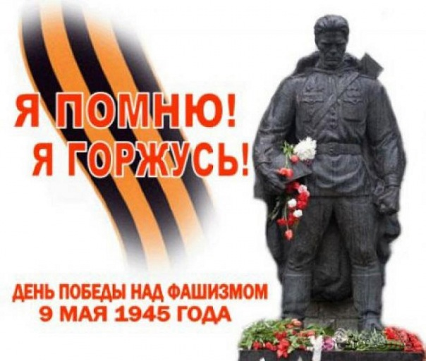
Исторический брейн – ринг «Великая Отечественная война»

Slide 2
I РАУНД

Slide 3
План наступления на Москву гитлеровских войск

Slide 4
Ответ: «Тайфун»

Slide 5
Назовите кодовое название «молниеносной войны» Германии против Советского Союза

Slide 6
Ответ: «Барбаросса»

Slide 7
План наступления гитлеровских войск на Курской дуге

Slide 8
Ответ: «Цитадель»

Slide 9
План по освобождению Белоруссии

Slide 10
Ответ: «Багратион»

Slide 11
План физического истребления народов СССР и Восточной Европы, объявленных «расово неполноценными»

Slide 12
Ответ: «Ост»

Slide 13
В августе и сентябре 1943 года по приказу Центрального штаба партизанского движения партизанами были проведены операции. В результате на длительное время были выведены из строя пути сообщения в тылу врага, что оказало существенную помощь советским войскам во время боёв под Курском, Орлом, Харьковом

Slide 14
Ответ: «Рельсовая война», «Концерт»

Slide 15
Операция по прорыву блокады Ленинграда

Slide 16
Ответ: «Искра»

Slide 17
II РАУНД

Slide 18
Самое крупное танковое сражение Второй мировой войны

Slide 19
Ответ: Битва у д. Прохоровка

Slide 20
Это сражение явилось началом коренного перелома в ходе войны. Была окружена 330 тысячная группировка врага. Красная Армия захватила стратегическую инициативу в свои руки. Враг потерял 800 тыс. человек, 2 тыс. танков

Slide 21
Ответ: Сталинградская битва

Slide 22
Угроза столице миновала. Эта битва развеяла миф о непобедимости германских войск. Враг был отброшен на 100-250 км. Это было первое крупное поражение Германии во Второй мировой войне

Slide 23
Ответ: Битва за Москву

Slide 24
Назовите крепость, которая героически оборонялась с 22 июня до 20-х чисел июля 1941 г. в тылу немецких войск. В конце июля на крепость сбросили авиабомбы весом 1800 кг., затем приказали подвалы крепости затопить

Slide 25
Ответ: Брестская крепость

Slide 26
III РАУНД

Slide 27
Татарский поэт, погибший в фашистских застенках тюрьмы Моабит

Slide 28
Ответ: Муса Джалиль

Slide 29
Маршал Победы, Четырежды Герой Советского Союза, гениальный полководец, принимал парад Победы 24 июня 1945 г.

Slide 30
Ответ: Георгий Константинович Жуков

Slide 31
Знамя Победы над рейхстагом водрузили…

Slide 32
Ответ: Егоров, Кантария и Берест

Slide 33
Рядовой, стрелок – автоматчик. В бою у деревни Чернушки он закрыл своим телом амбразуру дзота

Slide 34
Ответ: Александр Матросов

Slide 35
Лет­чик, Герой Со­вет­ско­го Союза, после ра­не­ния и ам­пу­та­ции ног, вер­нул­ся в строй и про­дол­жал ле­тать на про­те­зах

Slide 36
Ответ: Алексей Маресьев

Slide 37
Сер­жант Крас­ной армии, про­сла­вив­ший­ся при обо­ро­не дома во время боев за Ста­лин­град, впо­след­ствии дом был на­зван его фа­ми­ли­ей

Slide 38
Ответ: Яков Павлов

Slide 39
Кто первым направил свой горящий самолёт на скопление вражеских танков и автомашин

Slide 40
Ответ: Николай Гастелло

Slide 41
IV РАУНД «Песни Великой Отечественной войны»

Slide 42
V РАУНД

Slide 43
Единственная военно-стратегическая транспортная магистраль, связывавшая в сентябре 1941 - марте 1943 блокадный Ленинград со страной, проходила через Ладожское озеро.

Slide 44
Ответ: «Дорога жизни»

Slide 45
Систематическое преследование и истребление немецкими нацистами и коллаборационистами из других стран миллионов жертв нацизма: почти трети еврейского народа и многочисленных представителей других меньшинств, которые подвергались дискриминации, зверствам и жестоким убийствам. Это слово в переводе с древнегреческого означает «всесожжение»

Slide 46
Ответ: Холокост

Slide 47
Народное название артиллерийского оружия «БМ – 13»

Slide 48
Ответ: Катюша

Slide 49
Как фашисты называли со­вет­ских лет­чиц, ле­тав­ших на са­мо­ле­тах-бом­бар­ди­ро­воч­ной авиа­ции

Slide 50
Ответ: Ночные ведьмы

Slide 51
По словам Геббельса, после поражения немецких войск под Москвой это безобидное атмосферное явление вызывало у Гитлера ухудшение здоровья. О чем идет речь?

Slide 52
Ответ: Снег

Slide 53
VI РАУНД

Slide 54
«Наше дело правое, враг будет разбит, победа будет за нами»

Slide 55
Ответ: Молотов

Slide 56
«28 де­каб­ря 1941 года. Женя умер­ла в 12 часов утра. Ба­буш­ка умер­ла 25 ян­ва­ря 1942-го, в 3 часа дня. Лёка умер 17 марта в 5 часов утра. … Мама — 13 мая в 7:30 утра. Умер­ли все. Оста­лась одна я. Война — страш­ное время»

Slide 57
Ответ: Таня Савичева

Slide 58
Жди меня, и я вернусь. Только очень жди, Жди, когда наводят грусть Желтые дожди, Жди, когда снега метут, Жди, когда жара, Жди, когда других не ждут, Позабыв вчера. Жди, когда из дальних мест Писем не придет, Жди, когда уж надоест Всем, кто вместе ждет.

Slide 59
Ответ: Константин Симонов

Slide 60
«Через несколько недель мы будем в Москве. Я сотру этот чертов город с лица земли, а на его месте построю искусственное озеро. Само название "Москва" исчезнет навсегда»

Slide 61
Ответ: Адольф Гитлер

Slide 62
VII РАУНД

Slide 63
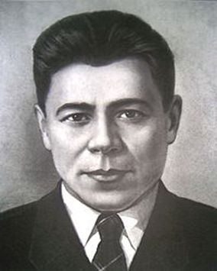

Slide 64
Ответ: Фатих Карим

Slide 65
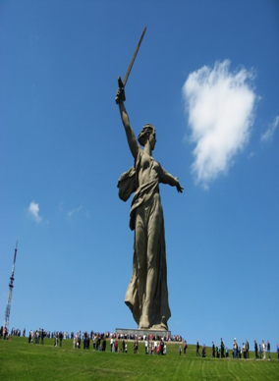

Slide 66
Ответ: Родина – мать, Волгоград

Slide 67
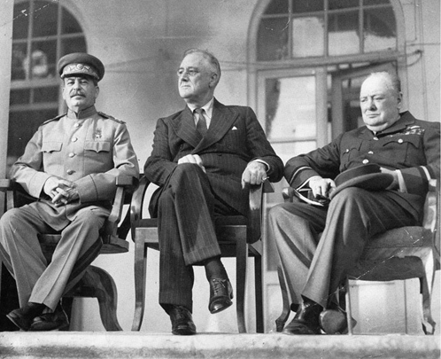

Slide 68
Ответ: Сталин, Рузвельт, Черчилль

Slide 69
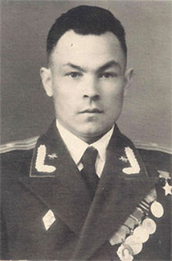

Slide 70
Ответ: Гадельшин Хамит Габдуллович

Slide 71
VIII РАУНД

Slide 72
Пищевая целлюлоза 10 %, жмых – 10 %, обойная пыль – 2 %, выбойки из мешков – 2 %, хвоя – 1 %, ржаная обойная мука – 75 %. Смазывали соляровым маслом (другого не было). И этого полагалось всего 125 грамм на человека в сутки.

Slide 73
Ответ: блокадный хлеб

Slide 74
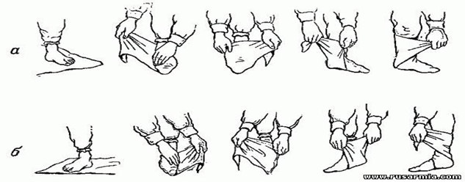

Slide 75
Ответ: Портянка

Slide 76
Постановление от 22 августа 1941 года № ГКО-562с «Установить, начиная с 1 сентября 1941 года, выдачу этого в день на человека красноармейцу и начальствующему составу войск первой линии действующей армии». Председатель Государственного Комитета Обороны И. Сталин.

Slide 77
Ответ: Наркомовские 100 грамм

Slide 78
